Slide 1
TEAM-권태윤
Workflow
권태윤, 손홍일, 이민재, 윤찬웅, 김기태

Slide 2
Workflow 종류
Centralized Workflow
Feature Branch Workflow
Forking Workflow
Gitflow Workflow
Githubflow Workflow

Slide 3
Centralized Workflow
Centralized Workflow는 프로젝트에 단일 중앙 저장소를 사용하며, master브랜치 하나만 사용합니다.
팀 구성원들은 중앙 저장소를 복제하여 로컬 저장소를 만들고, 로컬 저장소에서 변경 내용을 커밋하고 언제든 중앙 저장소와 동기화합니다.

Slide 4
Feature Branch Workflow
기능 개발은 다른 branch에서 만든 후, master branch에 merge

Slide 5
Workflow 선택
Gitflow Workflow
시나리오
시나리오 연습

Slide 6
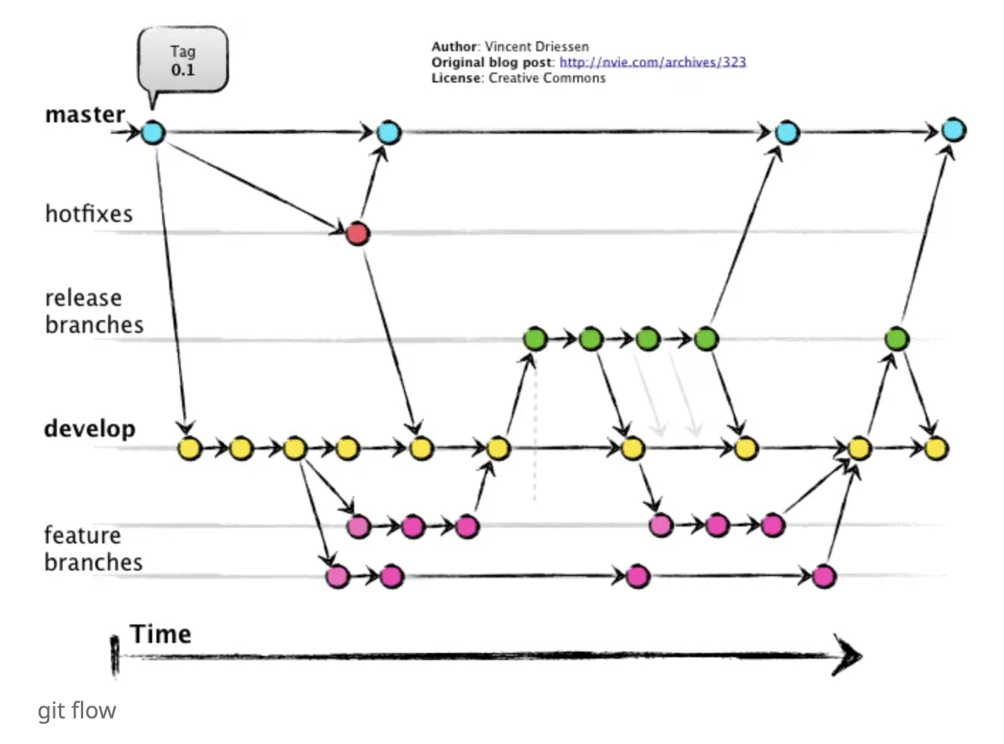
Gitflow Workflow
Master : 제품으로 출시될 수 있는 브랜치
Develop : 다음 출시 버전을 개발하는 브랜치
Hotfix : 출시 버전에서 발생한 버그를 수정 하는 브랜치
Release : 이번 출시 버전을 준비하는 브랜치
Feature : 기능을 개발하는 브랜치

Slide 7
시나리오
Develop branch에서 개발을 하다 기능 구현을 위해 feature branch를 만들어 팀별로 개발 후, develop branch에 합치기
팀별로 같은 branch에서 개발 할 경우, 충돌체크
팀별로 개발이 끝난 후, develop branch에 합쳤을때 (pull request) 충돌체크

Slide 8
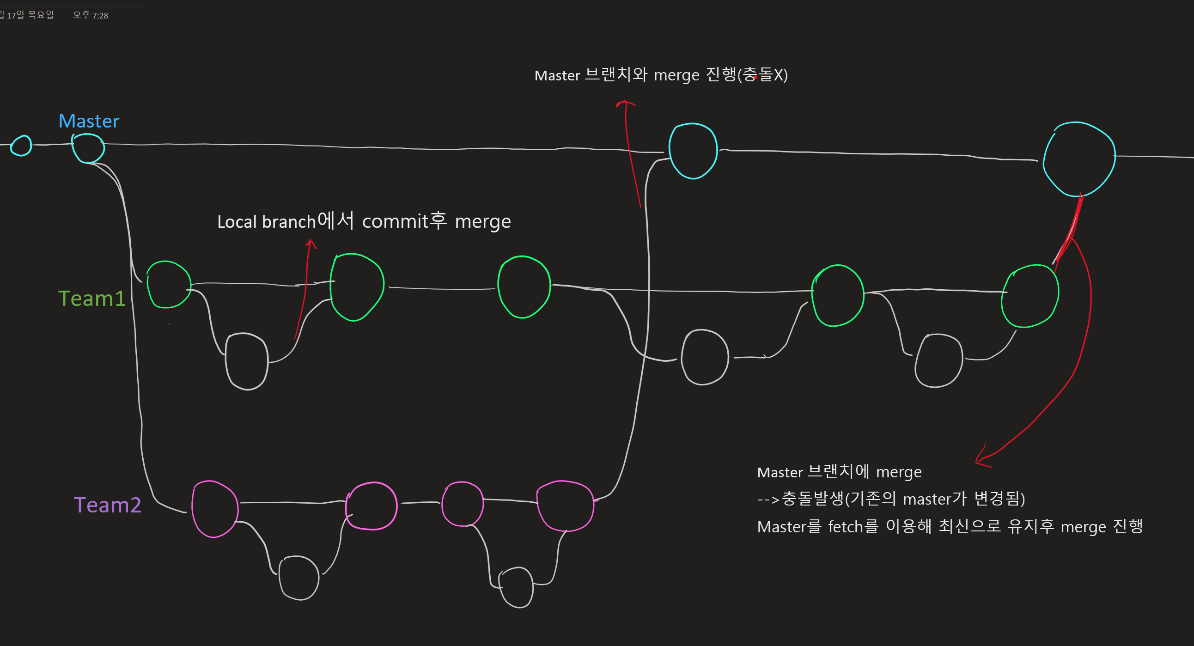
https://github.com/SWdevelop-569/workflow.git

Slide 9
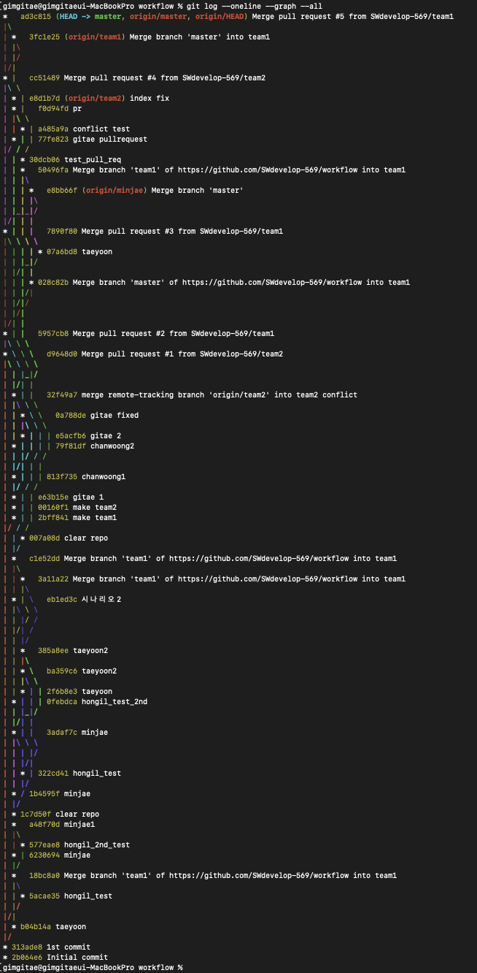
-실제 연습 과정에서 로그 기록이다.
-Develop branch로써 team1, team2 branch를 사용했다.
-합치는 과정에서 merge를 사용했고 충돌을 해결했다

